Slide 1



Preghiera Toc Toc
Io sono con voi tutti i giorni
Prima settimana - Invito

Slide 2
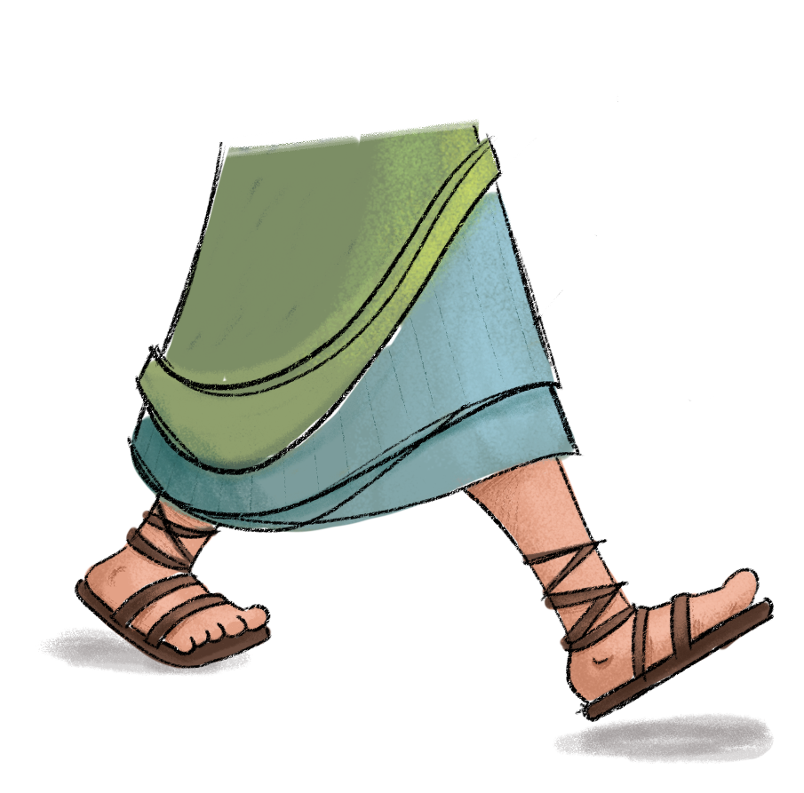
PARTIRE?

Slide 3
Entrare in preghiera
Ci si raduna all’ingresso della chiesa o della cappella. Un ragazzo attacca allo stipite della porta di ingresso la parola Partire?.
Io sono con voi tutti i giorni
Io sono con voi tutti i giorni
Memoria che guida, speranza
che salva
Io sono con voi tutti i giorni
Mani amiche bussano alla
porta
Apriti alla gioia di chi ascolta
Ti rallegrerai? Prendi il cuore e vai
Il suo invito ti darà la forza

Slide 4
Entrare in preghiera
Invito alla preghiera
G. Nel nome del Padre…
L. Signore, tu stai alla nostra porta e bussi.
T. Aiutaci a riconoscere la tua presenza.
L. Signore, tu parli a noi.
T. Oggi vogliamo ascoltare la tua Parola.

Slide 5
Accensione della candela
Su un sottofondo musicale si accende la candela dell’invito, di colore blu.

Slide 6
Parola di Dio
L. Ascoltiamo il Vangelo secondo Luca. (Lc 9,18-24)
T. La tua Parola ci renda simili a te, Signore.
In quei giorni. Il Signore disse ad Abram: «Vattene dalla tua terra,
dalla tua parentela e dalla casa di tuo padre, verso la terra che io
ti indicherò. Farò di te una grande nazione e ti benedirò, renderò
grande il tuo nome e possa tu essere una benedizione.
Benedirò coloro che ti benediranno e coloro che ti malediranno
Maledirò, e in te si diranno benedette tutte le famiglie della terra».

Slide 7
Parola di Dio
Allora Abram partì, come gli aveva ordinato il Signore, e con lui partì Lot.
Abram aveva settantacinque anni quando lasciò Carran.
Abram prese la moglie Sarài e Lot, figlio di suo fratello, e tutti i beni che
avevano acquistati in Carran e tutte le persone che lì si erano procurate e
si incamminarono verso la terra di Canaan.

Slide 8
Preghiera
All’inizio di questo Oratorio estivo chiediamo al Signore di saper partire al
meglio, fidandoci di chi ci accompagna. Diciamo insieme:
Aiutaci a partire, Signore.
L. Per incontrare nuovi amici e compagni di viaggio.
L. Per crescere facendo nuove esperienze.
L. Per trovarti nelle giornate di oratorio.

Slide 9
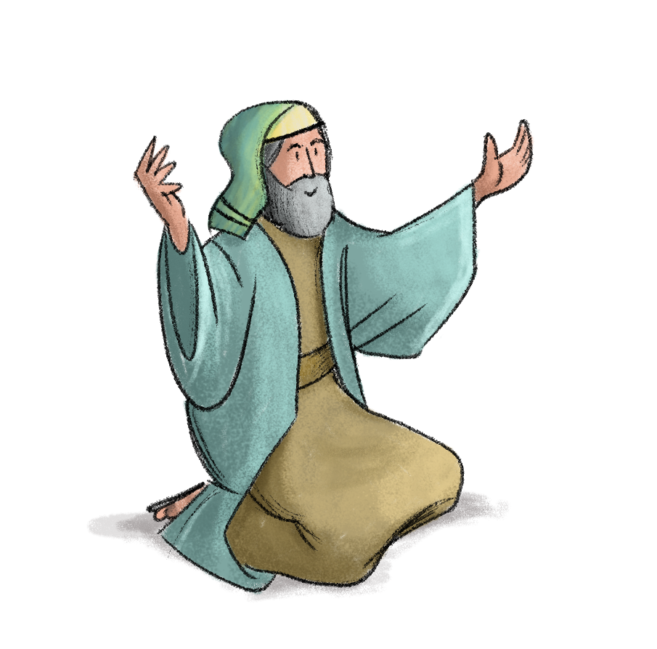
ASCOLTARE?

Slide 10
Entrare in preghiera
Ci si raduna all’ingresso della chiesa o della cappella. Un ragazzo attacca allo stipite della porta di ingresso la parola Ascoltare?
Io sono con voi tutti i giorni
Io sono con voi tutti i giorni
Memoria che guida, speranza
che salva
Io sono con voi tutti i giorni
Mani amiche bussano alla
porta
Apriti alla gioia di chi ascolta
Ti rallegrerai? Prendi il cuore e vai
Il suo invito ti darà la forza

Slide 11
Entrare in preghiera
Invito alla preghiera
G. Nel nome del Padre…
L. Signore, tu stai alla nostra porta e bussi.
T. Aiutaci a riconoscere la tua presenza.
L. Signore, tu parli a noi.
T. Oggi vogliamo ascoltare la tua Parola.

Slide 12
Accensione della candela
Su un sottofondo musicale si accende la candela dell’invito, di colore blu.

Slide 13
Parola di Dio
L. Ascoltiamo il Vangelo secondo Luca. (Lc 1,8-20)
T. La tua Parola ci renda simili a te, Signore.
In quel tempo. Avvenne che, mentre Zaccaria svolgeva le sue funzioni
sacerdotali davanti al Signore durante il turno della sua classe, gli toccò in
sorte, secondo l’usanza del servizio sacerdotale, di entrare nel tempio del
Signore per fare l’offerta dell’incenso. Fuori, tutta l’assemblea del popolo
stava pregando nell’ora dell’incenso. Apparve a lui un angelo del Signore,
ritto alla destra dell’altare dell’incenso.

Slide 14
Parola di Dio
Quando lo vide, Zaccaria si turbò e fu preso da timore. Ma l’angelo gli
disse: «Non temere, Zaccaria, la tua preghiera è stata esaudita e tua
moglie Elisabetta ti darà un figlio, e tu lo chiamerai Giovanni. Avrai gioia
ed esultanza, e molti si rallegreranno della sua nascita, perché egli sarà
grande davanti al Signore; non berrà vino né bevande inebrianti, sarà
colmato di Spirito Santo fin dal seno di sua madre e ricondurrà molti figli
d’Israele al Signore loro Dio. Egli camminerà innanzi a lui con lo spirito e
la potenza di Elia, per ricondurre i cuori dei padri verso i figli e i ribelli alla
saggezza dei giusti e preparare al Signore un popolo ben disposto».

Slide 15
Parola di Dio
Zaccaria disse all’angelo: «Come potrò mai conoscere questo? Io sono
vecchio e mia moglie è avanti negli anni». L’angelo gli rispose: «Io sono
Gabriele, che sto dinanzi a Dio e sono stato mandato a parlarti e a
portarti questo lieto annuncio. Ed ecco, tu sarai muto e non potrai parlare
fino al giorno in cui queste cose avverranno, perché non hai creduto alle
mie parole, che si compiranno a loro tempo».

Slide 16
Preghiera
Signore,
siamo circondati da molte parole
e spesso non siamo capaci di ascoltare.
La tua voce si confonde con mille altre.
Donaci orecchie attente,
capaci di ascoltare chi ci sta accanto;
donaci orecchie capaci di riconoscere la tua voce
e ascoltare la tua Parola.

Slide 17
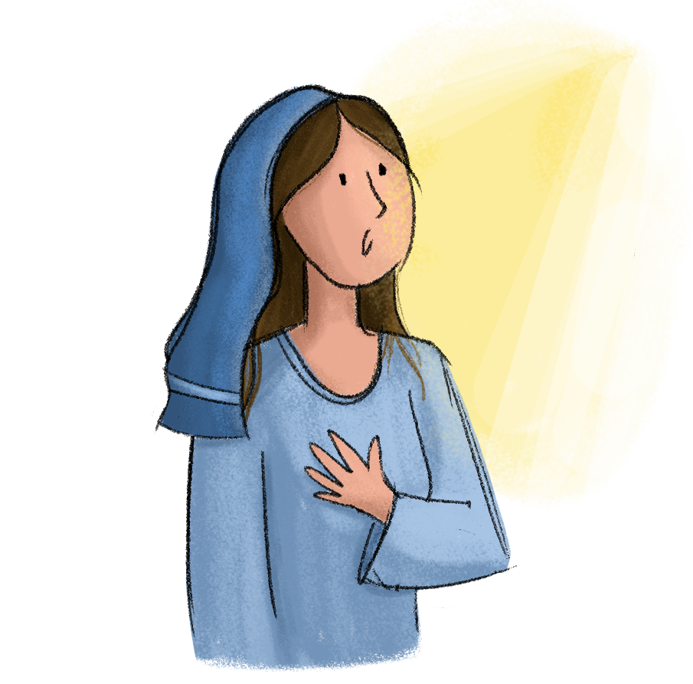
RALLEGRARSI?

Slide 18
Entrare in preghiera
Ci si raduna all’ingresso della chiesa o della cappella. Un ragazzo attacca allo stipite della porta di ingresso la parola Rallegrarsi?
Io sono con voi tutti i giorni
Io sono con voi tutti i giorni
Memoria che guida, speranza
che salva
Io sono con voi tutti i giorni
Mani amiche bussano alla
porta
Apriti alla gioia di chi ascolta
Ti rallegrerai? Prendi il cuore e vai
Il suo invito ti darà la forza

Slide 19
Entrare in preghiera
Invito alla preghiera
G. Nel nome del Padre…
L. Signore, tu stai alla nostra porta e bussi.
T. Aiutaci a riconoscere la tua presenza.
L. Signore, tu parli a noi.
T. Oggi vogliamo ascoltare la tua Parola.

Slide 20
Accensione della candela
Su un sottofondo musicale si accende la candela dell’invito, di colore blu.

Slide 21
Parola di Dio
L. Ascoltiamo il Vangelo secondo Luca. (Lc 1,26-38)
T. La tua Parola ci renda simili a te, Signore.
In quel tempo. L’angelo Gabriele fu mandato da Dio in una città della
Galilea, chiamata Nàzaret, a una vergine, promessa sposa di un uomo
della casa di Davide, di nome Giuseppe. La vergine si chiamava Maria.
Entrando da lei, disse: «Rallégrati, piena di grazia: il Signore è con te».
A queste parole ella fu molto turbata e si domandava che senso avesse
un saluto come questo. L’angelo le disse: «Non temere, Maria, perché hai
trovato grazia presso Dio.

Slide 22
Parola di Dio
Ed ecco, concepirai un figlio, lo darai alla luce e lo chiamerai Gesù. Sarà
grande e verrà chiamato Figlio dell’Altissimo; il Signore Dio gli darà il
trono di Davide suo padre e regnerà per sempre sulla casa di Giacobbe e
il suo regno non avrà fine».
Allora Maria disse all’angelo: «Come avverrà questo, poiché non conosco
uomo?». Le rispose l’angelo: «Lo Spirito Santo scenderà su di te e la
potenza dell’Altissimo ti coprirà con la sua ombra.
Perciò colui che nascerà sarà santo e sarà chiamato Figlio di Dio.

Slide 23
Parola di Dio
Ed ecco, Elisabetta, tua parente, nella sua vecchiaia ha concepito
anch’essa un figlio e questo è il sesto mese per lei, che era detta sterile:
nulla è impossibile a Dio». Allora Maria disse: «Ecco la serva del Signore:
avvenga per me secondo la tua parola». E l’angelo si allontanò da lei.

Slide 24
Preghiera
Chiediamo a Maria di aiutarci a sentire la presenza del Signore
accanto a noi.
Ave Maria…

Slide 25
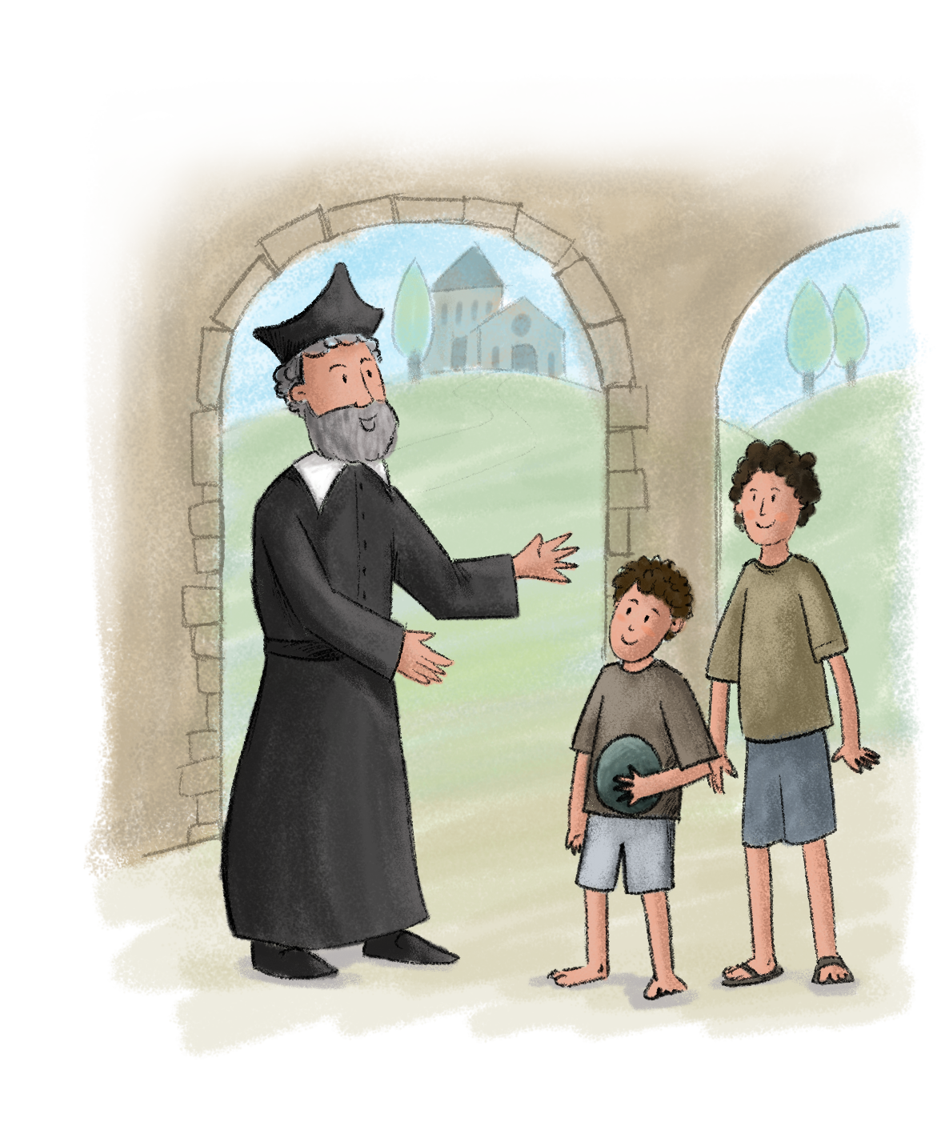
USCIRE!

Slide 26
Entrare in preghiera
Ci si raduna all’ingresso della chiesa o della cappella. Un ragazzo attacca allo stipite della porta di ingresso la parola Uscire!
Io sono con voi tutti i giorni
Io sono con voi tutti i giorni
Memoria che guida, speranza
che salva
Io sono con voi tutti i giorni
Mani amiche bussano alla
porta
Apriti alla gioia di chi ascolta
Ti rallegrerai? Prendi il cuore e vai
Il suo invito ti darà la forza

Slide 27
Entrare in preghiera
Invito alla preghiera
G. Nel nome del Padre…
L. Signore, tu stai alla nostra porta e bussi.
T. Aiutaci a riconoscere la tua presenza.
L. Signore, tu parli a noi.
T. Oggi vogliamo ascoltare la tua Parola.

Slide 28
Accensione della candela
Su un sottofondo musicale si accende la candela dell’invito, di colore blu.

Slide 29
Parola di Dio
L. Ascoltiamo la vita di san Filippo Neri.
T. La sua vita ci renda simili a te, Signore.
Era molto facile durante il giorno vedere Filippo per le vie della città
mentre insegnava un po’ di catechismo ai bambini che incontrava, o
mentre portava acqua e cibo a qualche malato abbandonato da tutti
lungo il ciglio della strada, o ancora mentre aiutava qualche pellegrino
giunto a Roma dopo un lungo e faticoso viaggio a piedi.
Filippo «si accostava ora all’uno ora all’altro, e subito tutti diventavano

Slide 30
Parola di Dio
suoi amici», e spesso incoraggiava i giovani che vedeva pigri senza far
nulla dicendo: «Be' fratelli, quando volemmo cominciare a far del
bene?».
Quando nelle chiese si organizzavano le giornate di adorazione a Gesù
Eucaristia (“le Quarantore”) e non era il suo turno di preghiera, invitava
fuori nelle piazze con enorme entusiasmo la gente a entrare, ripetendo a
tutti: «Chi cerca altro che Cristo non sa quello che cerca, chi vuole altro
che Cristo non sa quel che vuole!».
[...] Filippo fu ordinato sacerdote il 23 maggio 1551: aveva allora 36 anni.

Slide 31
Parola di Dio
Da quel momento, per così dire, la sua missione fu quella di portare
l’amore di Dio a tutte le persone che incontrava, in modo speciale
attraverso l’eucaristia, che celebrava sempre con immensa devozione, e il
sacramento della Confessione: non solo in chiesa, ma anche nella sua
stanza, ininterrottamente, giungevano persone di ogni classe sociale,
ricchi, poveri, colti o analfabeti, cardinali, principi o gente del popolo.
[Filippo era comprensivo e paterno, attendendo ai bisogni di tutti, capace
di ascoltare, esortare, rimproverare se occorreva, ma sempre con
dolcezza.

Slide 32
Parola di Dio
Più che insistere sui castighi o sulla gravità del peccato, preferiva
mostrare quanto Dio fosse paziente, buono e meritasse di essere amato,
invitando ad avere fiducia in lui. Quando vedeva qualcuno triste, spesso
col sorriso diceva: «Scrupoli e malinconia, fuori di casa mia!» e magari
con una battuta o un gesto scherzoso sapeva far sorridere chi era nel
pianto. Voleva cristiani felici, gioiosi, entusiasti e non si stancava mai di
ricordare quanto fosse importante l’umiltà e la fiducia in Dio nostro Padre.
Non amava l’ipocrisia e la vanità: a un ragazzo aristocratico che amava

Slide 33
Parola di Dio
esibire i suoi bei capelli, impose per penitenza di andare dal barbiere per
farsi tagliare il ciuffo! «State allegri ma non fate peccati», ripeteva spesso
ai ragazzi un po’ indisciplinati.]

Slide 34
Preghiera
Chiediamo a san Filippo Neri un cuore grande e aperto come il
suo, capace di accogliere tutti.
Gloria…
San Filippo Neri, prega per noi.

Slide 35
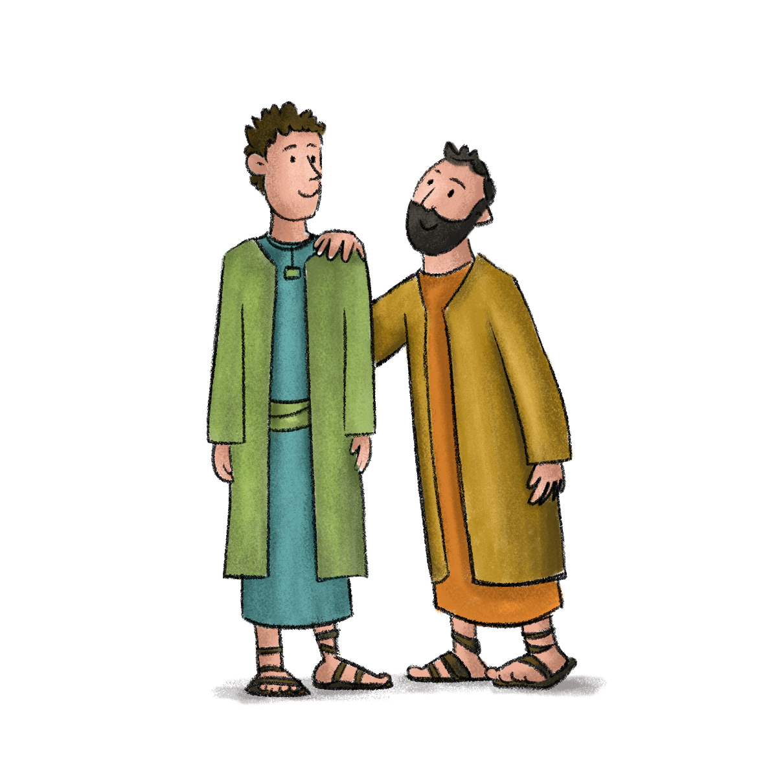
INVITARE!

Slide 36
Entrare in preghiera
Ci si raduna all’ingresso della chiesa o della cappella. Un ragazzo attacca allo stipite della porta di ingresso la parola Invitare!
Io sono con voi tutti i giorni
Io sono con voi tutti i giorni
Memoria che guida, speranza
che salva
Io sono con voi tutti i giorni
Mani amiche bussano alla
porta
Apriti alla gioia di chi ascolta
Ti rallegrerai? Prendi il cuore e vai
Il suo invito ti darà la forza

Slide 37
Entrare in preghiera
Invito alla preghiera
G. Nel nome del Padre…
L. Signore, tu stai alla nostra porta e bussi.
T. Aiutaci a riconoscere la tua presenza.
L. Signore, tu parli a noi.
T. Oggi vogliamo ascoltare la tua Parola.

Slide 38
Accensione della candela
Su un sottofondo musicale si accende la candela dell’invito, di colore blu.

Slide 39
Parola di Dio
L. Ascoltiamo il Vangelo secondo Giovanni. (Gv 1,35-42)
T. La tua Parola ci renda simili a te, Signore.
In quel tempo. Giovanni stava ancora là con due dei suoi discepoli e,
fissando lo sguardo sul Signore Gesù che passava, disse: «Ecco l’agnello
di Dio!». E i suoi due discepoli, sentendolo parlare così, seguirono Gesù.
Gesù allora si voltò e, osservando che essi lo seguivano, disse loro: «Che
cosa cercate?». Gli risposero: «Rabbì – che, tradotto, significa Maestro –
dove dimori?». Disse loro: «Venite e vedrete». Andarono dunque e videro
dove egli dimorava e quel giorno rimasero con lui;

Slide 40
Parola di Dio
erano circa le quattro del pomeriggio.
Uno dei due che avevano udito le parole di Giovanni e lo avevano seguito,
era Andrea, fratello di Simon Pietro. Egli incontrò per primo suo fratello
Simone e gli disse: «Abbiamo trovato il Messia» – che si traduce Cristo – e
lo condusse da Gesù. Fissando lo sguardo su di lui, Gesù disse: «Tu sei
Simone, il figlio di Giovanni; sarai chiamato Cefa» – che significa Pietro.

Slide 41
Preghiera
In un attimo di silenzio proviamo a ripensare a chi ci ha invitato
a conoscere Gesù.
Ringraziamo il Padre per questa catena ininterrotta di inviti e diciamo insieme:
Padre nostro…

